Slide 1
স্বাগতম

Slide 2
বাংলাদেশ ও বিশ্বপরিচয় পাঠে সবাইকে স্বাগতম

Slide 3
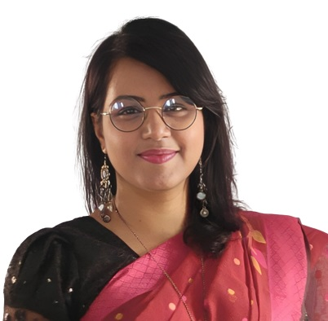
শিক্ষক পরিচিতি
আয়শা সিদ্দীকা অন্তরা
সহকারী শিক্ষক
কোলাপাড়া সরকারি প্রাথমিক বিদ্যালয়

Slide 4



পাঠ পরিচিতি
পাঠ শিরোনামঃ সমাজের ধারণা
শ্রেণিঃ ৪র্থ
বিষয়ঃ বাংলাদেশ ও বিশ্বপরিচয়
অধ্যায়ঃ ৮
তারিখঃ / /২০২৬

Slide 5
শিখনফল
পাঠ শেষে শিক্ষার্থীরা যা শিখবেঃ
৫.১.১ সমাজের ধারণা বর্ণনা করতে পারবে।

Slide 6
বলতো ,
আমাদের আশেপাশের লোকদের সাথে আমাদের সম্পর্ক কেমন?
আমাদের আশেপাশের কেউ বিপদে পড়লে আমরা কী করি?
আমরা কি অন্যের সহায়তা সহযোগিতা ছাড়া ভালোভাবে বাঁচতে পারি?

Slide 7
সমাজের ধারণা

Slide 8
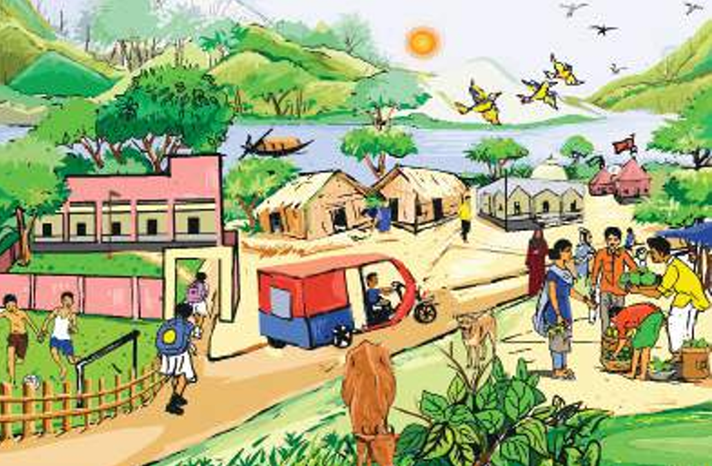
৫৯ পৃঃ বের কর।
ছবিটি ভালো করে পর্যবেক্ষণ কর।

Slide 9
সমাজের ধারণা

Slide 10
নিচের প্রশ্নগুলোর উত্তর লেখ,
১। মানুষ তার প্রয়োজনে কী কী তৈরি করেছে?
২। এ উপাদানগুলো মানুষের কী কী কাজে লাগে?
৩। কোন কোন উপাদান সকল মানুষ ব্যবহার করতে পারে?
৪। এগুলো কীভাবে মানুষকে মিলেমিশে বসবাস করতে সহায়তা করে?

Slide 11
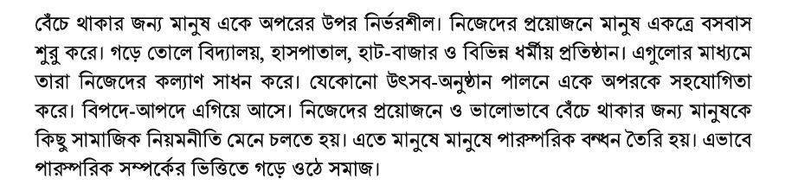
৬০ পৃঃ বের কর।

Slide 12
সমাজ সম্পর্কে আমাদের ধারণা নিচের চিত্রে লিখি
সমাজ
মিলেমিশ বাস করা

Slide 13
সমাজ সম্পর্কে আমাদের ধারণা নিচের চিত্রে লিখি
সমাজ
গরীব দুঃখীদের সাহায্য করা
মিলেমিশ বাস করা
নিয়মনীতি মেনে চলা
বিপদে আপদে এগিয়ে আসা
একে অপরকে সাহায্য করা

Slide 14
ধন্যবাদ

